Slide 1
직접통화장치
ELP-4000 사용 설명서
㈜ 대성IDS

Slide 2
ELP-4000 사용 설명서
차 례
Chapter 1 제품 사진
Chapter 2 단자 설명
Chapter 3 설치 방법
Chapter 4 설정 방법
Chapter 5 사용 방법

Slide 3
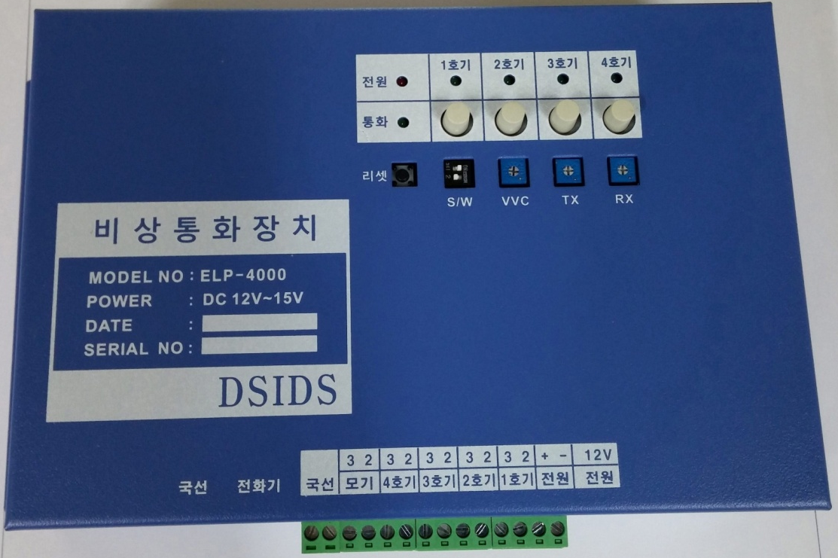
ELP-1000 사용 설명서
Chapter 1 제품사진
제품의 이해를 돕기 위한 사진이며 현장여건 및 엘리베이터 종류에 따라
사진과 제품이 상이 할 수 있습니다.
ELP - 1000

Slide 4
ELP-4000 사용 설명서
Chapter 2 단자설명
제품 사용에 있어 필요한 연결 단자의 기능 설명이다.
(모기,자기의 2 3번 단자는 코맥스社제품 기준이며 2번이 TX 3번이 RX 단자이다)
LINE
TEL
모기
3 2
자기4
3 2
자기3
3 2
자기2
3 2
자기1
3 2
PWR
+ -
LINE
LINE : 국선 연결 단자
일반 전화회선이나 키폰 회선을 연결(인터넷전화 미 지원)
TEL : 일반전화 연결 단자
모기 : 인터폰의 모기라인 입력 단자(신규설치 시 적용)
(외부와 비상 통화 중 모기와 통화를 원치 않을 경우 자기라인과
분리하여 연결)
자기 : 카 내부나 피트, 카 상부등에 있는 자기라인 또는 기계실, 관리실등에
설치되어 있는 모기라인을 병렬로 연장하여 본 단자에 연결한다.
(비상 통화 시 본 단자에 연결되어 있는 모든 장치와 동시통화 가능
자기1은 1호기 자기4는 4호기를 뜻한다.)
PWR : 전원 연결 단자
DC12V 이며 마이너스는 필히 인터폰 라인과 연결 한다.
(장치 동작 시 12V 이상 되어야 한다)

Slide 5
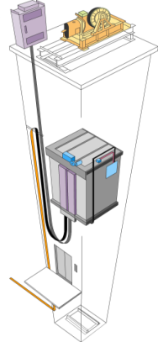
ELP-4000 사용 설명서
Chapter 3 설치 방법
(기계실 인터폰)
(엘리베이터 기계실)
(국선)
건물 내 교환기
(내선)
(ELP-4000설치)
(방재실 관리자용 인터폰)
(카 내 폰박스-인터폰 방식)
SPK
1. 기존 인터폰 및 폰 박스를 그대로 사용
2. 작업시간 약 10여분
3. 엘리베이터에 설치하는 것이 아니므로 설치 중에도
엘리베이터는 사용가능하다.
MIC
비상버튼

Slide 6
ELP-4000 사용 설명서
Chapter 4 설정 방법
1) 설정모드 접속 방법
본 장치로
전화를
건다
3회 벨이 울린
후 장치가
응답한다
비밀번호
4자리를
입력한다
설정모드에
접속된다
본 제품은 별도의 오퍼레이터나 PC 연결 없이 간편한 전화 연결로
모든 기능을 설정 할 수 있도록 제작 되었다.
전화 연결방식이므로 전국, 전세계 어디서나 설정 변경이 가능하다.
2) 국선 전압 매칭하기
국선 전압은 각 지역별, 교환기별, 키폰 모델별 모두 다르다.
이런 경우 통화품질에 영향을 줄 수 있으므로 전압을 동일하게 셋팅해야 하며 방법은 아래와 같다
1. 설정모드 접속방법으로 장치에 접속한다
국선단자의 전압을 테스터기를 이용하여 측정한다. (전압은 DC로 측정한다)
국선전압이 9~10볼트 사이가 아닌 경우 장치에 있는 VCC 볼륨을 이용하여 조정한다.

Slide 7
ELP-4000 사용 설명서
Chapter 4 설정 방법
3) 기능 설정
전 페이지에 언급한 전압매칭 단계 후 아래와 같이 설정한다.
설정 중 * 버튼 두 번 입력 시 초기 단기로 돌아간다.
1. 비밀번호 변경하기 – 0 , 1 입력 - 뚜,뚜 확인 음 – 변경할 번호 입력 - * 입력 – 뚜,뚜,뚜,뚜 확인 음
1호기엘리베이터 카 내부와 통화하기 – 0 , 2입력 – 뚜,뚜 확인 음 - # 입력 - 뚜,뚜 확인음 – 통화가능상태 – 완료 후 * 입력 뚜,뚜,뚜,뚜 확인 음
3. 2호기엘리베이터 카 내부와 통화하기 – 0 , 3입력 – 뚜,뚜 확인 음 - # 입력 - 뚜,뚜 확인음 – 통화가능
상태 – 완료 후 * 입력 뚜,뚜,뚜,뚜 확인 음
4. 3호기엘리베이터 카 내부와 통화하기 – 0 , 4입력 – 뚜,뚜 확인 음 - # 입력 - 뚜,뚜 확인음 – 통화가능
상태 – 완료 후 * 입력 뚜,뚜,뚜,뚜 확인 음
5. 4호기엘리베이터 카 내부와 통화하기 – 0 , 5입력 – 뚜,뚜 확인 음 - # 입력 - 뚜,뚜 확인음 – 통화가능
상태 – 완료 후 * 입력 뚜,뚜,뚜,뚜 확인 음
6. 모든호기엘리베이터 카 내부와 통화하기 – 0 , 6입력 – 뚜,뚜 확인 음 - # 입력 - 뚜,뚜 확인음 – 통화
가능상태 – 완료 후 * 입력 뚜,뚜,뚜,뚜 확인 음
1호기 건물위치 녹음하기 – 0 , 7 입력 - 뚜,뚜 확인 음 - # 입력 - 뚜,뚜 확인음 – 원하는 위치 녹음 –
완료 후 * 입력 뚜,뚜,뚜,뚜 확인 음

Slide 8
ELP-4000 사용 설명서
Chapter 4 설정 방법
8. 2호기 건물위치 녹음하기 – 0 , 8 입력 - 뚜,뚜 확인 음 - # 입력 - 뚜,뚜 확인음 – 원하는 위치 녹음 –
완료 후 * 입력 뚜,뚜,뚜,뚜 확인 음
9. 3호기 건물위치 녹음하기 – 0 , 9 입력 - 뚜,뚜 확인 음 - # 입력 - 뚜,뚜 확인음 – 원하는 위치 녹음 –
완료 후 * 입력 뚜,뚜,뚜,뚜 확인 음
10. 4호기 건물위치 녹음하기 – 1 , 0 입력 - 뚜,뚜 확인 음 - # 입력 - 뚜,뚜 확인음 – 원하는 위치 녹음 –
완료 후 * 입력 뚜,뚜,뚜,뚜 확인 음
비상 시 연결 할 전화번호 저장하기 – 2 , 1~2 , 5 입력 - 뚜,뚜 확인음 - # 연결할 전화번호 –
* 입력 - 뚜,뚜,뚜,뚜 확인 음
(전화 번호는 5개 까지 저장 가능하며 21~25 까지 각각 입력하여 저장 및 변경 할 수 있다.)
외부 전화연결 대기 시간 – 2 , 6 입력 - 뚜,뚜 확인음 - # 입력 후 원하는 시간을 초단위로 입력
(10~30초) * 입력 - 뚜,뚜,뚜,뚜 확인 음
( 비상벨 호출 시 26번에 입력 한 시간 동안 인터폰 응답이 없을 경우 외부에 전화를 거는 설정)
비상벨버튼 인식 시간 – 2 , 7 입력 - 뚜,뚜 확인음 - # 입력 후 원하는 시간을 0.1초단위로 입력(0.5~5.0초) * 입력 - 뚜,뚜,뚜,뚜 확인 음

Slide 9
ELP-4000 사용 설명서
Chapter 4 설정 방법
4) 스위치 및 볼륨 설정방법
1
2
ON
VCC
TX
RX
1번 스위치 : 설정모드 진입 시 응답시간설정(기존 국선 사용시 설정)
ON일 경우 : 3회 벨 울림 후 장치가 응답 OFF일 경우 : 약 20초 후 응답
2번 스위치 : 육교모드 설정 스위치(비상벨 입력 시 즉시 외부에 연결)
ON일 경우 : 육교 모드 OFF일 경우 : 일반모드
VCC 볼륨 : 국선 전압조절 볼륨(연결 시 9~10볼트 설정)
TX 볼륨 : 송신 볼륨(시계방향이 감소)
RX 볼륨 : 수신 볼륨(시계방향이 감소)

Slide 10
ELP-4000 사용 설명서
Chapter 4 사용 방법
사용 방법
인터폰 호출 시 관리자 부재중으로 인해 응답하지 못할 경우 장치는 미리 입력되어 있는 전화번호로 통화 연결을 시도한다.
메뉴 2 6 번에 설정한 시간 안에 인터폰을 응답할 경우 외부와 연결하지 않는다.
외부에 전화 연결 중 상대가 전화응답을 하지 않을 경우 다음 번호로 전화 연결을 시도한다.
5개 번호 모두 응답하지 않을 경우 장치는 전화연결을 하지 않는다.
사용자 안내문
A급 기기(업무용 방송통신기자재)
: 이 기기는 업무용(A급) 전자파적합기기로서 판매자 또는 사용자는 이 점을 주의 하시기
바라며, 가정 외의 지역에서 사용하는 것을 목적으로 합니다.

